Slide 1



x
재생에너지 3기

Slide 2
데이터 분석 프로젝트 개요
대주제 : 재생에너지 관련 데이터 분석
세부 주제 선정 : 자유 주제
목적 : 데이터 분석 기술 숙련, 데이터 분석 프로젝트 경험
팀 구성 : 3인 1조

Slide 3
데이터 분석 프로젝트 개요
프로젝트 기간 : 8/13(수) ~ 8/25(월), 8일
프로젝트 계획서 보고 : 8/14(목) 10:00
프로젝트 발표 : 8/25(월) 10:00
필수 제출 사항
github 레포지토리
PPT 발표 자료

Slide 4
데이터분석 프로젝트
준비하기

Slide 5
데이터 분석
💡 데이터 분석이란, 유용한 정보를 발견하고 의사결정을 지원하기 위해 데이터를
수집·정제·가공·해석하는 과정
✅ 지금까지 배운 기술의 위치
NumPy → 데이터 연산, 수치 계산 (데이터 전처리의 기초)
Pandas → 데이터 구조화, 필터링, 집계 (데이터 가공)
Matplotlib / Seaborn → 시각화, 패턴 탐색

Slide 6
데이터 분석 기본 통계 용어
✔️ 평균(Mean) : 모든 값을 더한 뒤 개수로 나눈 값
✔️ 중앙값(Median) : 데이터를 크기순으로 정렬했을 때 정중앙에 위치한 값
✔️ 최빈값(Mode) : 가장 많이 등장하는 값
✔️ 분산: 데이터가 평균에서 얼마나 떨어져 있는지의 제곱 평균
✔️ 표준편차: 분산의 제곱근
✔️ 사분위수(Quartile) : 데이터를 4등분한 값
✔️ 상관계수(Correlation Coefficient) : 두 변수 간 선형 관계 정도 (–1 ~ 1)

Slide 7
프로젝트 수행 절차
문제 정의
데이터 수집
전처리
모델링/분석
시각화
및 보고

Slide 8
프로젝트 설계
1️⃣ 문제 정의
✔️ 분석 목표를 구체적으로 설정
📌 예:
❌ "매출 늘리기"
✅ "지난 6개월간 월 매출 감소 원인을 파악하고, 매출 하락폭을 10% 이상 줄일 방법 제안"

Slide 9
프로젝트 설계
2️⃣ 분석 질문 만들기
✔️ “어떤 고객이 이탈하는가?”
✔️ “어떤 제품군이 매출에 가장 큰 영향을 주는가?”
3️⃣ 데이터 범위 설정
기간, 변수, 데이터 출처 등
4️⃣ 활용 도구 탐색 및 결정
https://wikidocs.net/book/14021

Slide 10
데이터 수집
💡 CSV, Excel, API, 오픈데이터, 크롤링
📌 꼭 하나의 데이터 파일만 사용하지 않아도 됨
[kaggle데이터 셋]
https://www.kaggle.com/datasets
[공공데이터 포털]
https://www.data.go.kr/index.do
[서울 열린데이터 광장]
https://data.seoul.go.kr/
[국가 통계 포털]
https://kosis.kr/index/index.do

Slide 11
데이터 전처리
💡 분석이나 모델링에 적합하도록 데이터를 정리·변환·가공하는 과정
결측치 처리: df.dropna(), df.fillna()
이상치 탐색: df.describe(), boxplot 시각화
데이터 변환: astype, apply 등

Slide 12
분석 및 모델링
💡 데이터 속 규칙과 패턴을 찾는 것이 핵심
✅ EDA(Exploratory Data Analysis) : 탐색적 데이터 분석
➡️ 데이터의 특징과 패턴, 관계, 이상치를 발견하기 위해 데이터를 다양한 시각화와 통계 기법으로 탐색하는 과정
기본 구조 확인 : .info(), .head(), .describe()로 데이터 전반 파악
기술 통계량 계산 : 평균, 중앙값, 표준편차, 사분위수
단변량 분석 (변수 하나씩 보기) :
수치형: 히스토그램, 박스플롯
범주형: 막대그래프
이변량/다변량 분석 (변수 간 관계 보기) : 산점도, 상관계수 히트맵, 그룹 비교
이상치 탐지 : Boxplot, 분포 확인으로 비정상 값 식별

Slide 13
분석 및 모델링
1️⃣ 상관관계 분석
📌 개념
두 변수 간 선형 관계를 수치로 표현한 값 (–1 ~ 1 범위)
1: 완전 양의 상관, –1: 완전 음의 상관, 0: 선형 관계 없음
주의: 상관관계 ≠ 인과관계

Slide 14
분석 및 모델링
2️⃣ 그룹별 평균 비교
📌 개념
범주형 변수에 따라 다른 그룹의 평균·분포 비교
Pandas의 groupby()와 시각화를 조합

Slide 15
분석 및 모델링
3️⃣ 추세 분석
📌 개념
시간에 따른 변화 패턴 확인 (계절성, 상승/하락 추세 등)
시계열 데이터에서 패턴 찾기

Slide 16
시각화 및 결과 보고
💡 분석에 따른 결론이 논리적 흐름에 부합하도록 결론을 도출
💡 어떤 과정을 따라 결론이 도출되었는지를 충실하게 기록
💡 시각화/결과 보고시 스토리텔링 구조 활용
문제 → 데이터 → 분석 → 결과 → 의미
📌 시각화 사용도구
Seaborn: 데이터 분석 시각화
Matplotlib: 세부 커스터마이징

Slide 17
프로젝트 계획서

Slide 18
프로젝트 계획서 작성
💡 프로젝트 계획서 작성의 이유
명확한 목표 설정 : 프로젝트의 목적, 범위, 목표를 명확히 정의하여 방향성을 확립.
효율적인 자원 관리 : 시간, 인력, 비용 등 필요한 자원을 체계적으로 관리.
리스크 관리 : 잠재적인 문제점을 사전에 예측하고 대응 전략 마련.
팀원 간 커뮤니케이션 : 역할 분담 및 일정 공유를 통해 협업 강화.
성과 측정 및 피드백 : 프로젝트 진행 상태를 체계적으로 모니터링하고 성과를 평가 가능.
문서화 및 참고 자료 활용 : 프로젝트 완료 후 다른 프로젝트에 활용 가능한 기준 및 참고 자료 제공.

Slide 19
프로젝트 계획서 작성(예시)
1. 프로젝트 개요
1.1 프로젝트 이름
프로젝트의 이름을 명확히 적어주세요.
1.2 프로젝트 설명
프로젝트의 목적과 주요 기능, 해결하고자 하는 문제에 대해 간단히 설명해주세요.
1.3 주요 기술 스택
프로젝트에서 사용할 언어, 프레임워크, 라이브러리, 데이터베이스 등을 명시해주세요.(사용 버전 포함)

Slide 20
프로젝트 계획서 작성(예시)
2. 팀 구성 및 역할 분담
2.1 팀 소개
팀 이름 및 팀에 관한 간단한 소개를 적어주세요.
2.2 역할 분담
팀 내 각 개인의 역할과 책임을 명시하세요.
이름 | 역할 | 주요 업무
예: 홍길동 | 팀장 | 전체 일정 관리, 진행 상황 점검
예: 김철수 | 프론트엔드 개발자 | UI/UX 설계, 프론트엔드 기능 구현
예: 이영희 | 백엔드 개발자 | API 설계, 서버 구축 및 데이터베이스 관리

Slide 21
프로젝트 계획서 작성(예시)
3. 프로젝트 세부 계획
3.1 일정 및 마일스톤
주요 일정과 마일스톤을 작성하세요.
마일스톤 | 목표 날짜 | 세부 설명
예: 기획 완료 | 2025-01-15 | 기능 명세서 작성 및 기술 스택 확정
예: MVP 개발 | 2025-02-01 | 핵심 기능이 포함된 최소 제품 개발 완료
예: 최종 발표 | 2025-02-15 | 모든 기능 구현 및 발표 자료 준비 완료

Slide 22
프로젝트 계획서 작성(예시)
3.2 개발 프로세스 및 팀 룰
개발 방식(예: Agile, Scrum)과 주요 협업 툴(예: Github, Notion, Figma 등)을 작성하세요.
사전에 합의된 팀 룰이 있다면 적어주세요.(Lint 규칙, Commit 규칙 등)
Commit 규칙?
git commt -m으로 변경사항을 설명하는 메시지를 작성할 때 일관된 형식과 내용을 따르는 규칙
코드 변경 이력을 더 명확하고 효율적으로 관리할 수 있음
팀원 간의 커뮤니케이션을 원활하게 하고, 리뷰 과정에서 혼선을 줄여 줌

Slide 23
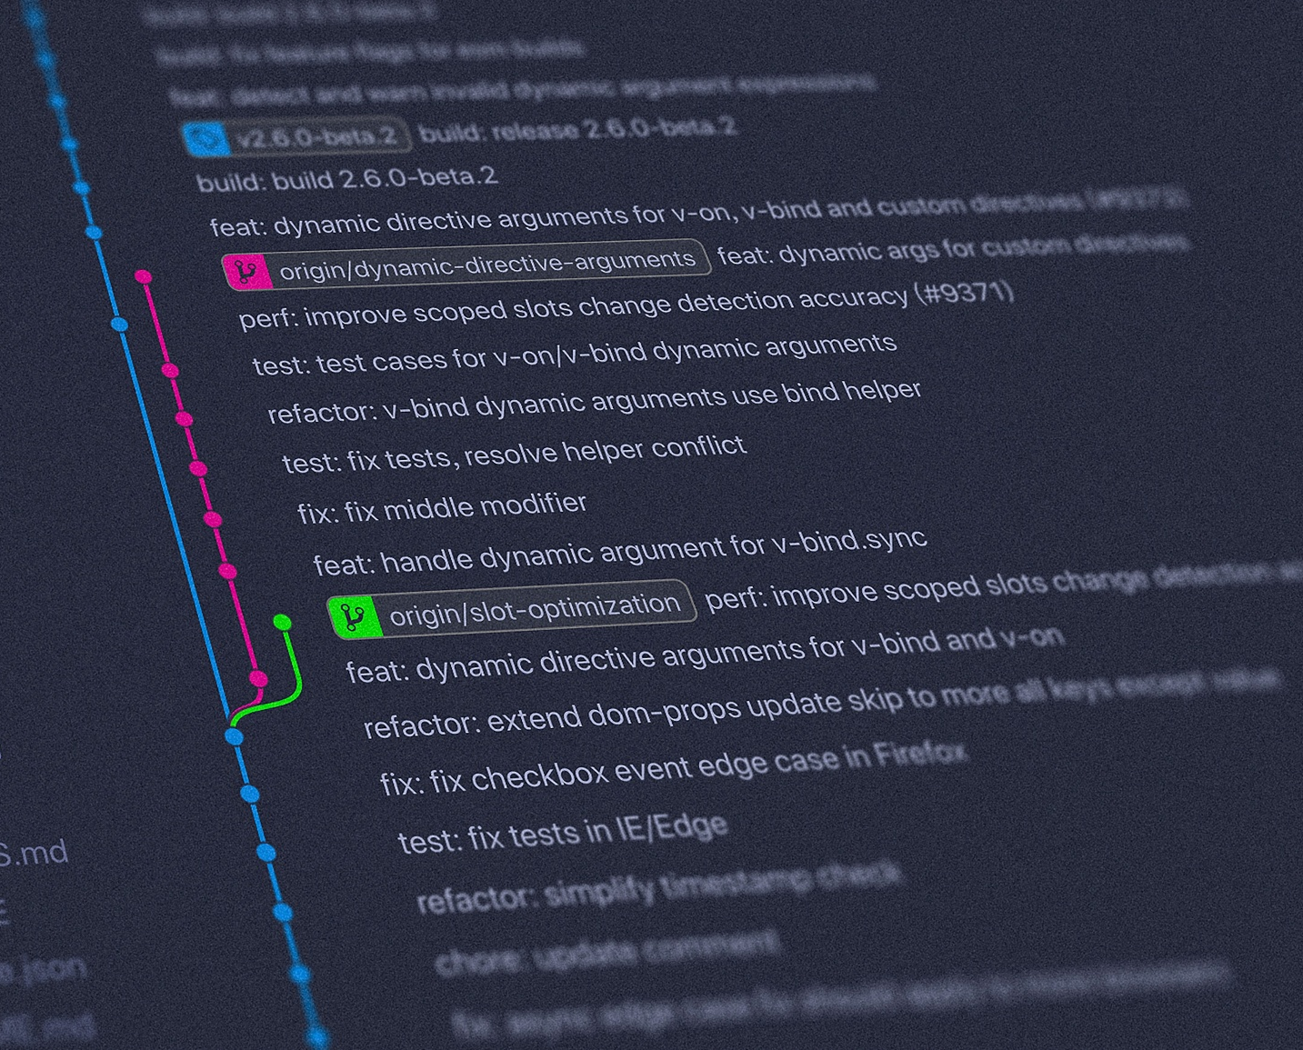
프로젝트 계획서 작성(예시)
커밋 메시지 작성 가이드
50자 이내로 간결하게 작성.
명령문 형태 사용 (예: Add, Fix, Update 등).
필요 시 본문에서 상세 내용을 서술.
타입 예시:
feat: 새로운 기능 추가
fix: 버그 수정
docs: 문서 변경
style: 비즈니스 로직에 영향 없는 변경
refactor: 코드 리팩토링 (기능 변경 없음)
test: 테스트 코드 추가/수정
chore: 기타 변경사항
[출처] https://blog.devgenius.io/make-a-meaningful-git-commit-message-with-semantic-commit-message-b39a79b13aa3

Slide 24
프로젝트 계획서 작성(예시)
4. 기능 명세서
4.1 핵심 기능 리스트
프로젝트의 주요 기능들을 목록으로 작성하세요.
기능 이름 | 설명 | 우선순위 (High/Medium/Low) | 담당자
예: 사용자 로그인 | 사용자가 이메일과 비밀번호로 로그인할 수 있음 | High | 홍길동
예: 게시글 작성 | 사용자가 게시글을 작성하고 저장할 수 있음 | High | 김철수
예: 검색 기능 | 키워드로 콘텐츠를 검색할 수 있음 | Medium | 이영희

Slide 25
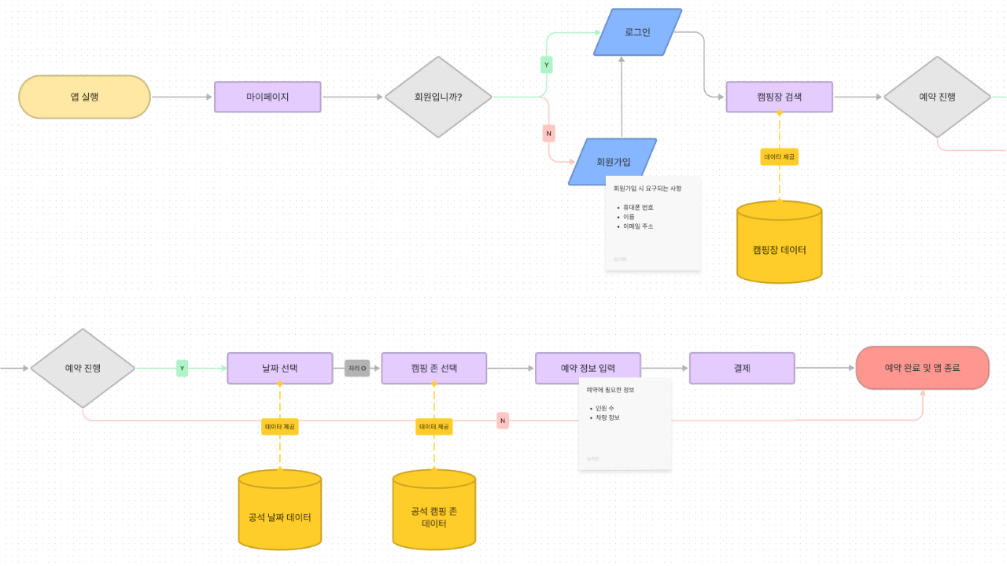
프로젝트 계획서 작성(예시)
4.2 플로우 차트
기능 간 데이터 흐름을 간략히 설명하거나 다이어그램으로 표현하세요.
무료 제작 도구
Miro: https://miro.com/ko
Draw.io: https://app.diagrams.net/
[출처] https://brunch.co.kr/@hyunn2/36

Slide 26
프로젝트 계획서 작성(예시)
5. 기타
5.1 참고 자료 및 링크
참고한 자료, 레퍼런스 링크, API 문서 등을 작성하세요.
5.2 부가 정보
기타 필요한 정보 작성

Slide 27
발표자료 예시

Slide 28












PPT 작성 가이드 안내
(PPT 작성 시) 아래 경로에 등록된
[작성가이드 2. 팀별 프로젝트 결과보고서]
영상을 참고하여 작성하세요!
https://youtu.be/AzQ6RnzUnpE
* 링크를 따라가려면 <ctrl>키를 누른 채 클릭하세요.
제출 시 본 페이지는 삭제 후 제출하세요

Slide 29




작성요령
작성요령
제출형태
팀별 프로젝트 결과보고서(PPT)는 팀별로 각각 작성하여 제출해야 함
1
단, 개별 진행된 경우 개별로 작성하여 제출
2
작성주체
훈련생이 직접 작성하고, 훈련기관 담당자가 임의로 삭제 혹은 수정하지 않아야 함
파 일 명
결과보고서_팀명(팀주제명)
3
예) 결과보고서_1팀(OOO를 활용한 OOOO)
4
구성내용
제공된 목차 항목/구성/세부내용이 모두 포함되어야 하며, 페이지별 상세 안내 내용을 참고하여 작성
디 자 인
참고(예시) 디자인이므로 자유롭게 변경 가능, 기본폰트를 사용하지 않은 경우 PDF로 저장하여 제출
5
프로젝트 결과물의 우수성 및 완성도를 잘 나타낼 수 있는 형태로 작성
저작권 문제로 유료 폰트는 사용 금지
제출 시 본 페이지는 삭제 후 제출하세요

Slide 30









K-Digital Training
○○아카데미(훈련기관명)
팀 프로젝트명 (주제)
TEAM 1조 어벤져스 (팀명)
김○○, 박○○, 이○○, 최○○, 정○○
[멘토] ○○○

Slide 31






K-Digital Training
목 차
01
프로젝트 개요
02
프로젝트 팀 구성 및 역할
03
프로젝트 수행 절차 및 방법
04
프로젝트 수행 경과
05
자체 평가 의견

Slide 32









01
K-Digital Training
프로젝트 개요
아래 내용이 반드시 포함되도록 작성한다.
1
2
3
4
5
프로젝트 주제 및 선정 배경, 기획의도
프로젝트 내용
활용 장비 및 재료
프로젝트 구조
활용방안 및 기대 효과
프로젝트 주제의 특화 포인트, 기존 유사 서비스와 차별화된 내용 제시
프로젝트 구현 내용, 컨셉, 훈련내용과의 연관성 등 포함
개발환경 등
프로젝트 산출물의 기대 효용(효과)/ 비즈니스 실무 활용성 제시

Slide 33









02
K-Digital Training
프로젝트 팀 구성 및 역할
해당 프로젝트를 진행하면서 훈련생 별로 주도적으로 참여한 부분을 중심으로 작성한다.
* 프로젝트 운영 중 멘토의 지원내역도 간략하게 작성
훈련생 | 역할 | 담당 업무
김○○ | 팀장
박○○ | 팀원
정○○ | 팀원
이○○ | 멘토
데이터 정제 및 정규화
모바일 서비스 테스팅
모바일 플랫폼 구현
외부 데이터 수집
서비스 시스템 설계
텍스트 마이닝
주제 선정 피드백, 프로젝트 질의응답

Slide 34



03
K-Digital Training
프로젝트 수행 절차 및 방법
프로젝트의 사전 기획과 프로젝트 수행 및 완료 과정으로 나누어서 작성한다.
프로젝트 수행 절차를 도식화하여 제시하거나, 더 효과적으로 전달하는 방법 등이 있다면 수정하여 작성 가능
기획 단계에서 도출된 주제와 아이디어를 기반으로 실제 프로젝트를 수행한 세부적인 기간과 활동 내용 작성
구분 | 기간 | 활동 | 비고
사전 기획 | O/O(월) ~ O/O(금) |  | 아이디어 선정
데이터 수집 | O/O(월) ~ O/O(금) |  | 협약기업 데이터 협조
데이터 전처리 | O/O(월) ~ O/O(금)
모델링 | O/O(월) ~ O/O(금) |  | 팀별 중간보고 실시
서비스 구축 | O/O(월) ~ O/O(금) |  | 최적화, 오류 수정
총 개발기간 | O/O(월) ~ O/O(금)(총 7주)
프로젝트 기획 및 주제 선정
기획안 작성
필요 데이터 및 수집 절차 정의
외부 데이터 수집
데이터 정제 및 정규화
모형 구현
모바일 서비스 시스템 설계
모바일 플랫폼 구현

Slide 35



04
K-Digital Training
프로젝트 수행 경과
프로젝트 결과물이 도출된 과정을 세부적으로 작성한다.
!
이어지는 예시는 하나의 사례 제공을 위해서 간단하게 제시한 것이므로 프로젝트 성격에 따라 보다 자세하게 작성
프로젝트
수행 경과
결과를 서술하는 과정에서는 활용된 기술 및 구현 방법, 핵심기능, 구현 결과* 등을 상세히 작성
1
빅데이터 직종의 경우 정확도 등
예시
2
프로젝트 수행 과정이 잘 드러날 수 있도록 가공 과정부터 활용까지 전체적인 프로세스를 단계별로 작성
3
프로젝트 수행 과정에서의 피드백 내용과 그것을 적용(보완 등)한 내용이 포함되도록 작성
프로젝트 수행 결과물을 잘 드러낼 수 있는 자료를 첨부하여 작성
4
결과물 사진, 시연 영상, 구동 화면 등 프로젝트의 우수성이 드러날 수 있는 자료
첨부 자료 예시

Slide 36
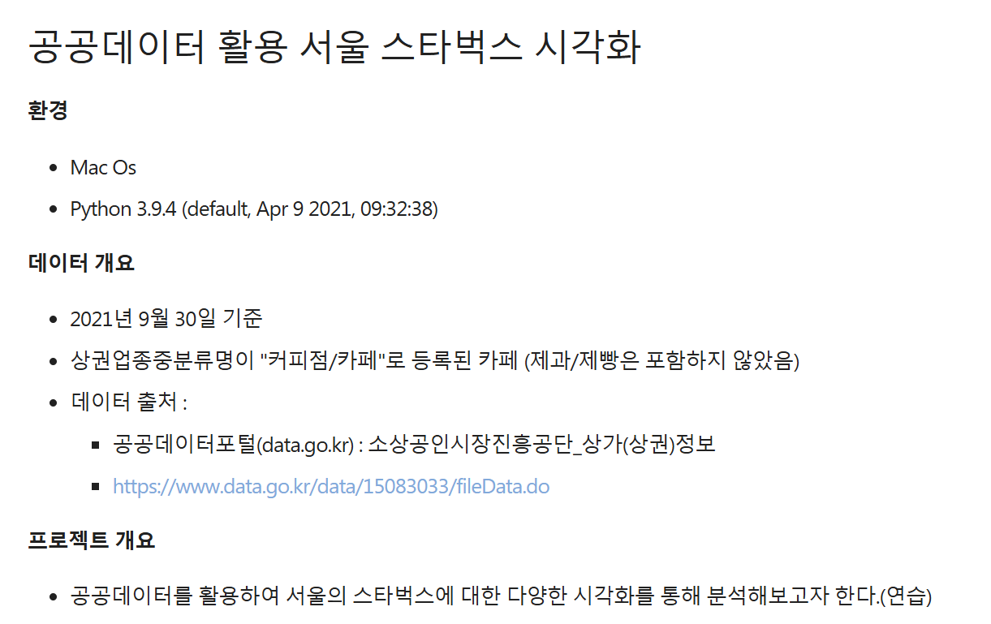
04
K-Digital Training
프로젝트 수행 경과
* 프로젝트 개요

Slide 37
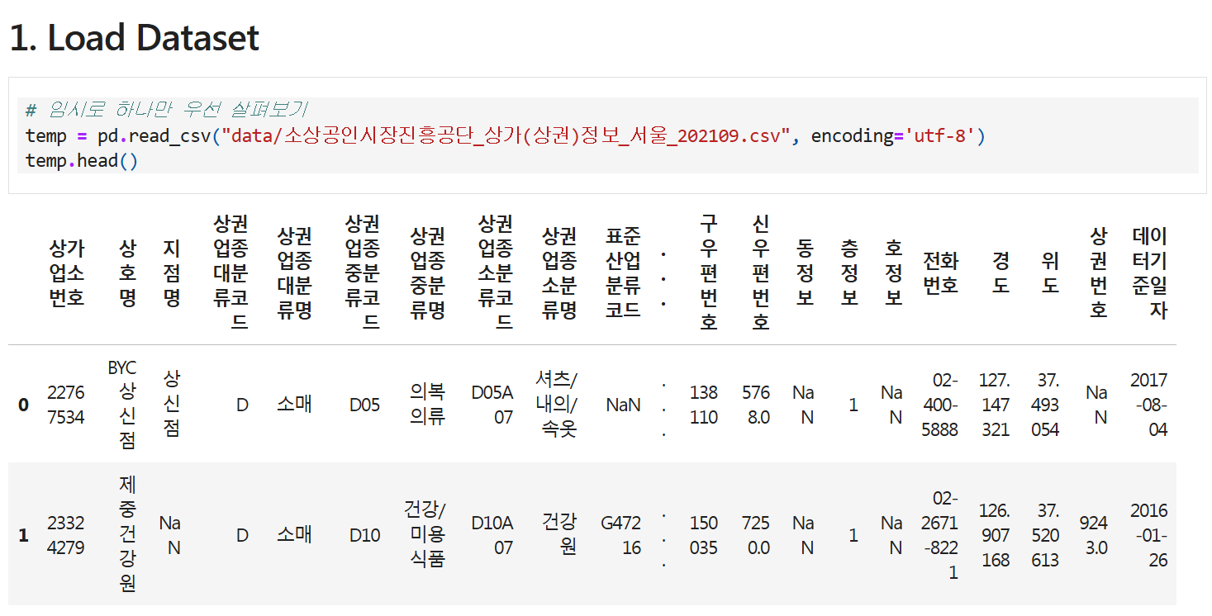
04
K-Digital Training
프로젝트 수행 경과
* 데이터 수집

Slide 38
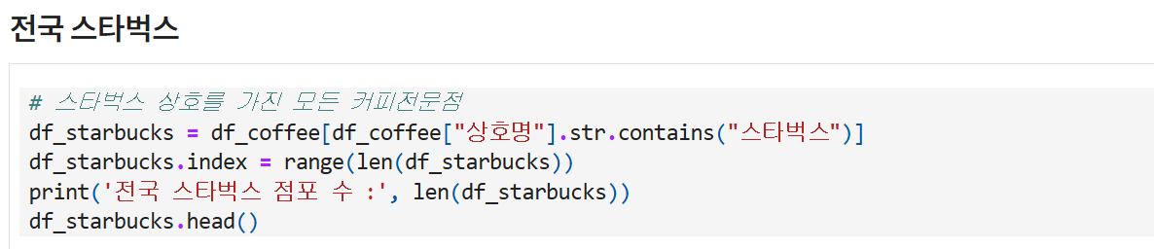
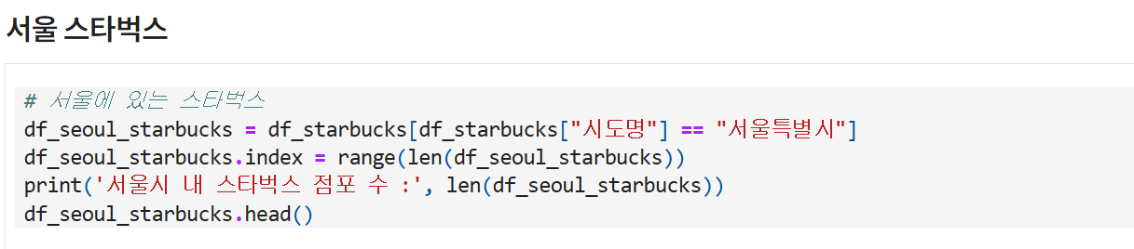
04
K-Digital Training
프로젝트 수행 경과
* 데이터 처리

Slide 39
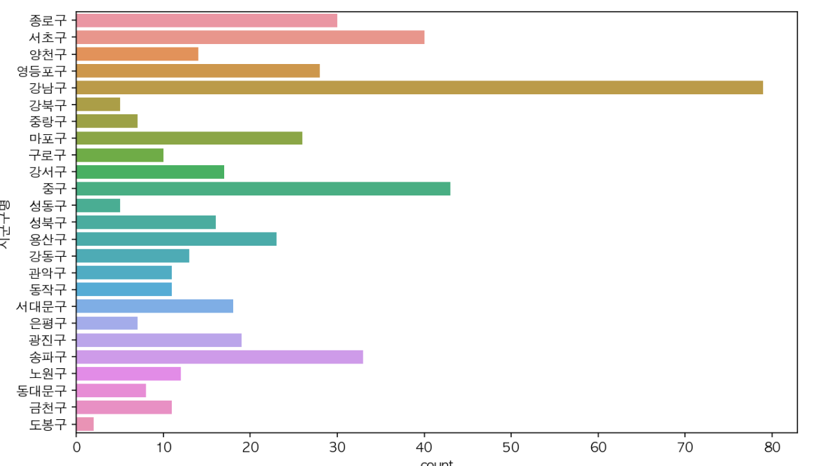
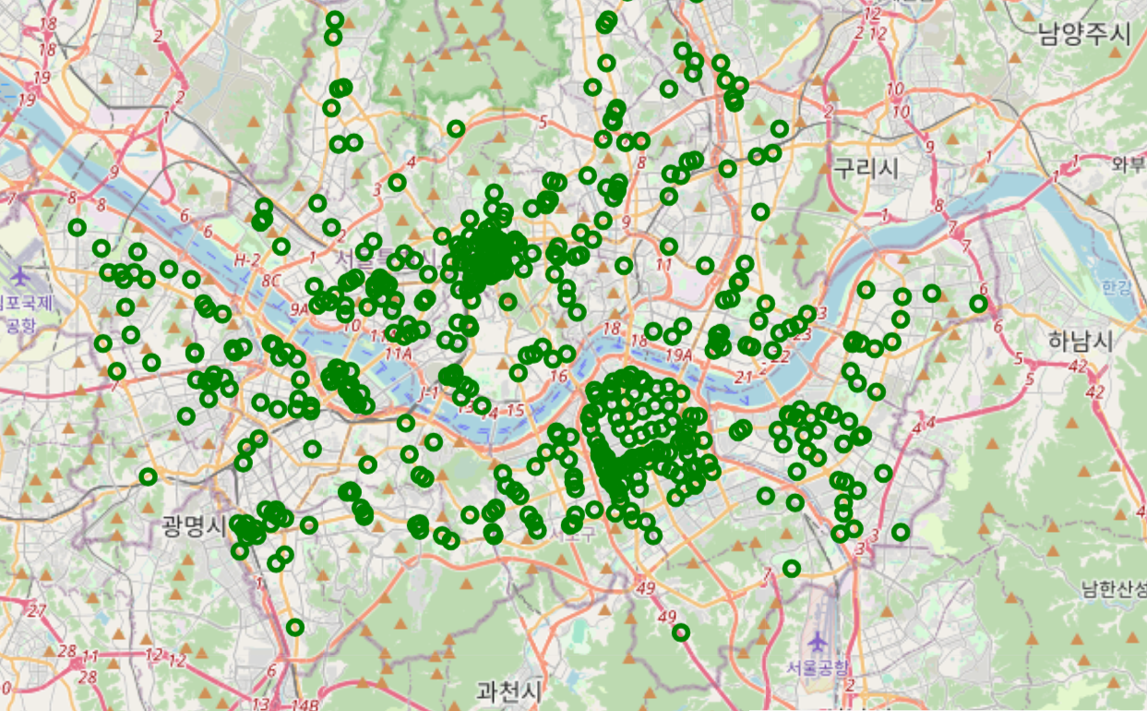
04
K-Digital Training
프로젝트 수행 경과
* 데이터 시각화

Slide 40
04
K-Digital Training
프로젝트 수행 경과
* 결과 제시 ⑤ 시연 동영상
훈련생 발표 영상이 아닌 세부 기능 소개, 화면 구동 및 기능 동작 여부 시연영상으로 제작한다.
* 용량제한: 팀별 5-10분 내(100MB 이하), 기능별 소개 음성 포함, 별도 파일형태로 제출 가능

Slide 41



05
K-Digital Training
자체 평가 의견
프로젝트 결과물에 대한 프로젝트 기획 의도와의 부합 정도 및 실무 활용 가능 정도, 달성도, 완성도 등 훈련생의 자체적인 평가 의견과 느낀 점을 작성한다.
사전 기획의 관점에서
프로젝트 결과물에 대한 완성도 평가(10점 만점)
개인 또는 우리 팀이 잘한 부분과 아쉬운 점
예
모델 평가 결과, 정확도가 00.00%로 정확도 향상을 위해 모델 추후 개선 필요
프로젝트 결과물의
추후 개선점이나 보완할 점 등 내용 정리
프로젝트를 수행하면서 느낀 점이나 경험한 성과(경력 계획 등과 연관)

Slide 42
프로젝트 평가 기준

Slide 43
프로젝트 평가 기준
번호 | 항목 |  | 평가점수(5점 만점)
문제의 정의 |  |  | 1 | 2 | 3 | 4 | 5
1 | 명확성 | 해결하려는 문제를 명확히 정의했는가?
2 | 중요성 | 문제의 중요성을 설득력 있게 설명했는가?
3 | 독창성 | 정의한 문제(또는 프로젝트의 주제)가 독창적인가?
기술 선택 |  |  | 1 | 2 | 3 | 4 | 5
4 | 선택의 이유 | 기술 스택을 선택한 이유를 명확하게 설명했는가?
5 | 아키텍쳐 | 사용된 기술 간의 상호작용(아키텍처)이 명확히 설명되었는가?

Slide 44
프로젝트 평가 기준
번호 | 항목 |  | 평가점수(5점 만점)
해결 방안 |  |  | 1 | 2 | 3 | 4 | 5
6 | 타당성 | 기술을 활용한 문제 해결 방식이 충분히 이해가도록 설명했는가?
7 | 현실성 | 해결 방안이 실질적으로 적용 가능하고 현실적인가?
결과 |  |  | 1 | 2 | 3 | 4 | 5
8 | 정량적 성과 | 프로젝트 결과를 정량적 데이터로 타당하게 설명했는가?
9 | 정성적 성과 | 정성적 성과(기대 효과, 자체 평가 등)가 적절하게 포함 되었는가?
10 | 타당성 | 프로젝트 결과가 문제 정의 및 목표와 논리적으로 연결 되었는가?

Slide 45
프로젝트 평가 기준
번호 | 항목 |  | 평가점수(5점 만점)
발표 |  |  | 1 | 2 | 3 | 4 | 5
11 | 발표력 | 발표자가 청중이 듣기에 이해도도록 매끄럽게 발표했는가?
12 | 발표 자료 | 발표 자료(슬라이드 등)가 청중이 보기에 적절하게 구성되었는가?
시연 |  |  | 1 | 2 | 3 | 4 | 5
13 | 시연이 원활하게 진행되었는가?
질문 및 답변 준비 |  |  | 1 | 2 | 3 | 4 | 5
14 | 예상되는 질문에 대한 답변이 준비되어 있는가?

Slide 46
감사합니다

